Slide 1
Inflation: Warum steigen die Preise?
Eliza Mazur
Indexnummer: 125987
Institut für Wirtschaft und Finanzen
Rzeszower Universität

Slide 2
Präsentationsplan
Was besagt die Inflationsrate genau?
Wie nehmen Zentralbanken Einfluss auf die Preisstabilität?
Wie entstehen Inflation und Deflation?
Was sind Auswirkungen und Gefahren einer hohen Inflation?
Inflationsrate in Deutschland
Quiz
Wörterbuch
Quellen

Slide 3
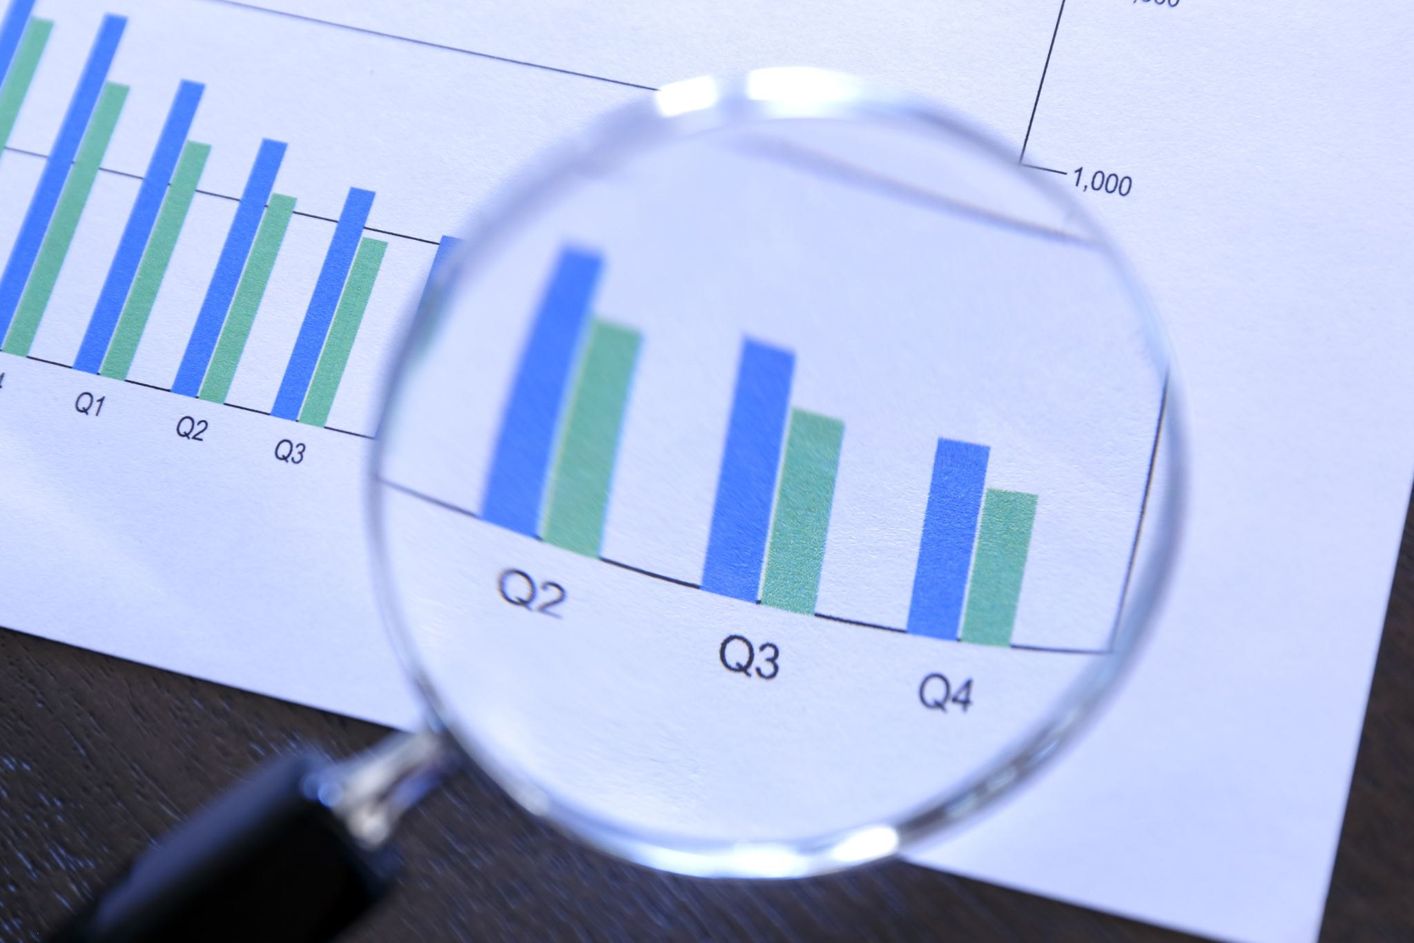
Was besagt die Inflationsrate genau?
Als Inflationsrate wird der prozentuale Anstieg des allgemeinen Preisniveaus in einem bestimmten Zeitraum bezeichnet, in der Regel ein Jahr, und zwar gemessen an einem Preisindex. In Deutschland wird die Inflationsrate von den Statistischen Landesämtern und dem Statistischen Bundesamt in Wiesbaden berechnet.

Slide 4
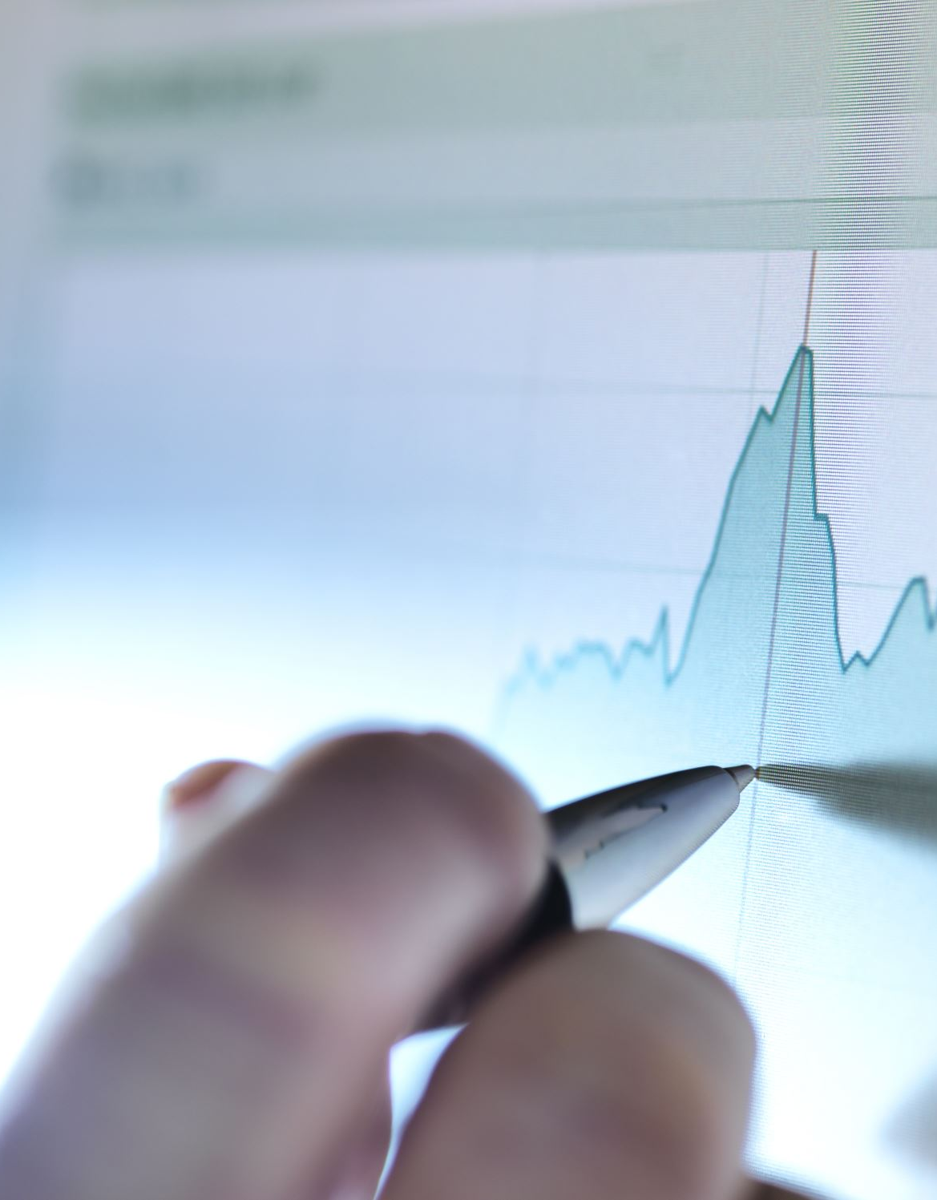
Wie nehmen Zentralbanken Einfluss auf die Preisstabilität?
In Deutschland hat über viele Jahre die Deutsche Bundesbank die Steuerung der Geldpolitik verantwortet. Seit der Einführung des Eurosystems, deren Mitglied die Bundesbank ist, ist die Europäische Zentralbank zuständig. Auch sie ist vorrangig dem Ziel der Preisstabilität verpflichtet.
Preisstabilität sieht die EZB dann als am besten gewährleistet an, wenn die Inflation rund zwei Prozent beträgt – das ist der Wert, der angestrebt wird.

Slide 5
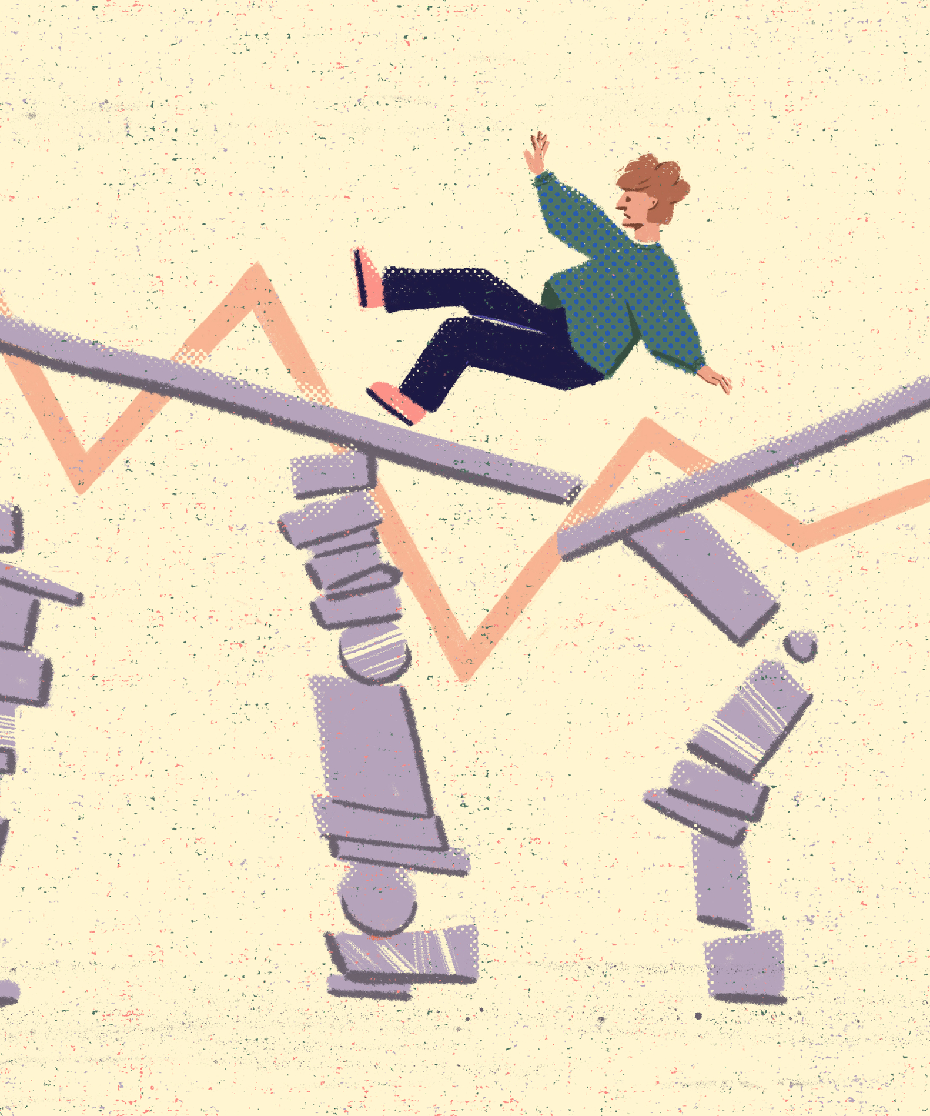
Wie entstehen Inflation und Deflation?
Inflation ist der anhaltende Wertverlust von Geld durch steigende Preise. Preissteigerungen können verschiedene Ursachen haben, zum Beispiel die Verknappung bestimmter Güter oder Dienstleistungen.
Eine Deflation ist sozusagen das Gegenteil der Inflation. Hier gehen die Preise stetig zurück, Güter und Dienstleistungen werden billiger.

Slide 6
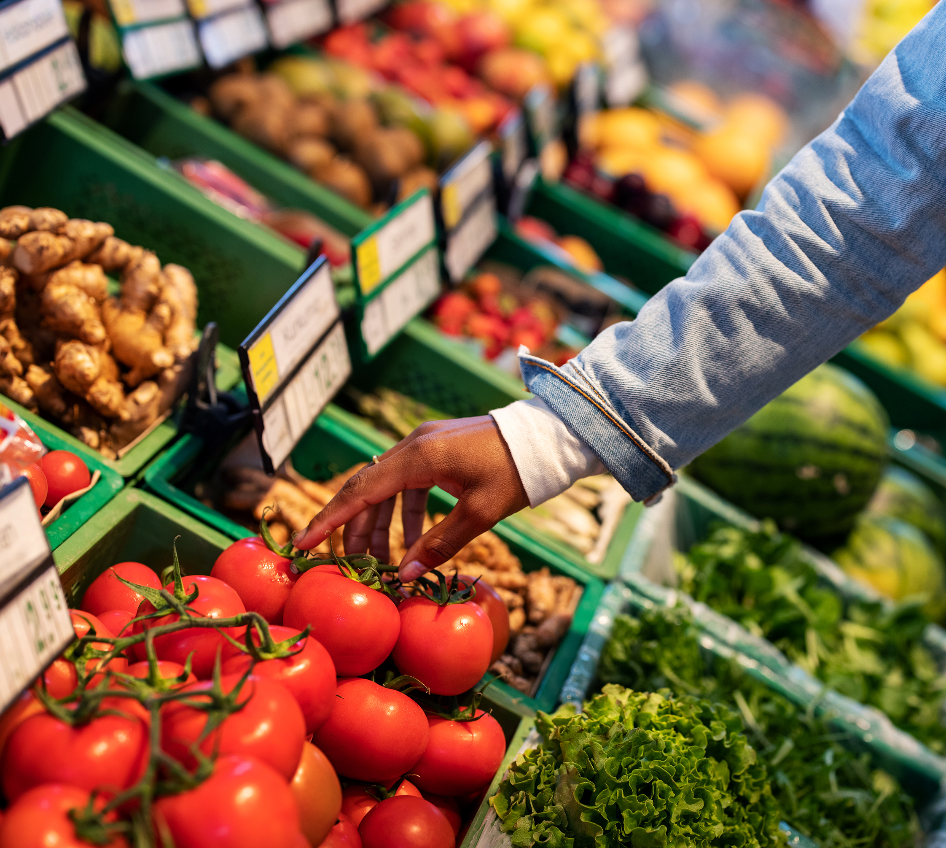
Was sind Auswirkungen und Gefahren einer hohen Inflation?
Steigende Inflationsraten können für die Verbraucher einen Verlust an Kaufkraft bedeuten. Das heißt: Für eine bestimmte Geldsumme können bei einem Anstieg der Inflation nicht mehr in gleichem Maße Waren gekauft oder Dienstleistungen in Anspruch genommen werden wie zuvor. Daher ist es für die Beurteilung inflationärer Tendenzen sehr wichtig, auf die Entwicklung von Löhnen und Gehältern zu schauen.

Slide 7
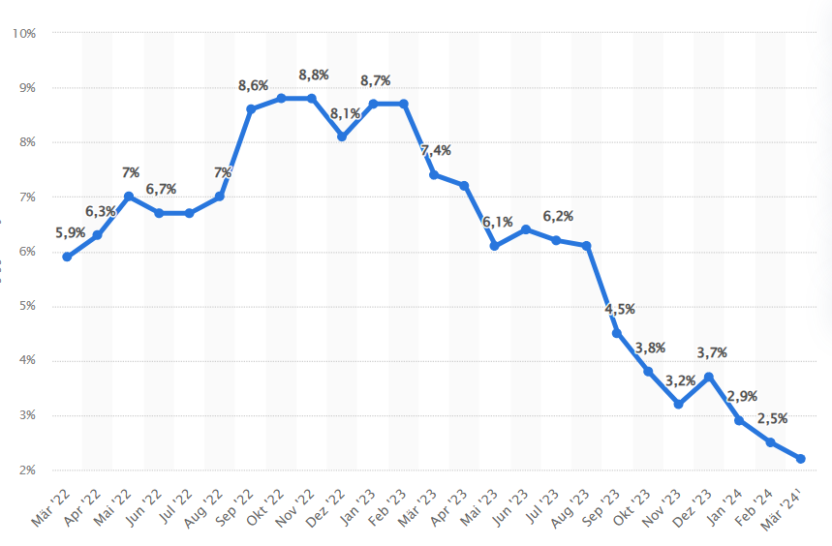
Inflationsrate in Deutschland
Inflation in Deutschland bis März 2024 | Statista

Slide 8
Quiz
1. Inflation ist:
eine Preissteigerung
ein Rückgang der Preise
2. Das Ziel der Inflation ist es:
… , sie auf einem Niveau von rund drei Prozent zu erreichen.
… , sie auf einem Niveau von etwa zwei Prozent zu erreichen.

Slide 9
Wörterbuch
Inflation, die – inflacja
Wirtschaft, die - gospodarka
Preissteigerung, die – wzrost cen
vereinigen – zrzeszać, jednoczyć
Nahrungsmittel, das – artykuł spożywczy
statistisch - statystyczny
Bundesamt, das – urząd federalny
Niveau, das - poziom
Deflation, die - deflacja
Wertverlust, der – utrata wartości
Ursache, die – przyczyna
Verknappung, die- niedobór
Rohstoff, der - surowiec
Regel, die – reguła
Gegenteil, das – przeciwieństwo
Haushalt, der – gospodarstwo domowe
Abwärtsspirale, die – spirala prowadząca w dół
Investition, die - inwestycja

Slide 10
Quellen
Inflation: Warum steigen die Preise? (deutschlandfunk.de)
Inflation in Deutschland bis März 2024 | Statista

Slide 11
Danke für Eure Aufmerksamkeit !

